Slide 1



深度學習 Deep Learning
大模型時代如何有效率訓練模型?
Instructor: 林英嘉 (Ying-Jia Lin)
2025/11/26
Course GitHub
Slido # DL1126

Slide 2
Outline
輕量化訓練大型模型的方法 (50 min)
Parameter-efficient fine-tuning (PEFT)
模型壓縮
Code (40 min)
Homework 4 (30 min)
Project announcements (10 min)

Slide 3

The Revolution of ChatGPT
ChatGPT came out in November, 2022.
Figure source: https://poole.ncsu.edu/thought-leadership/article/lets-chat-about-chatgpt/
https://openai.com/index/chatgpt/

Slide 4
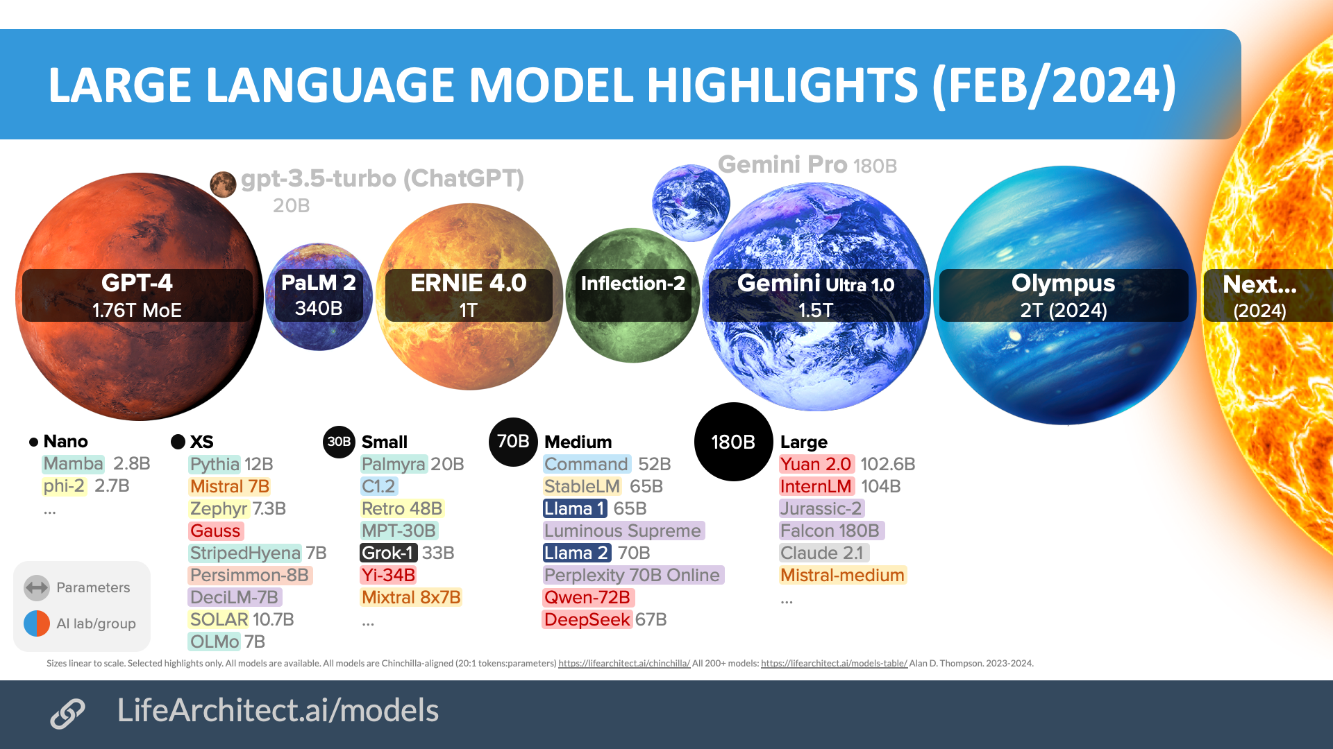
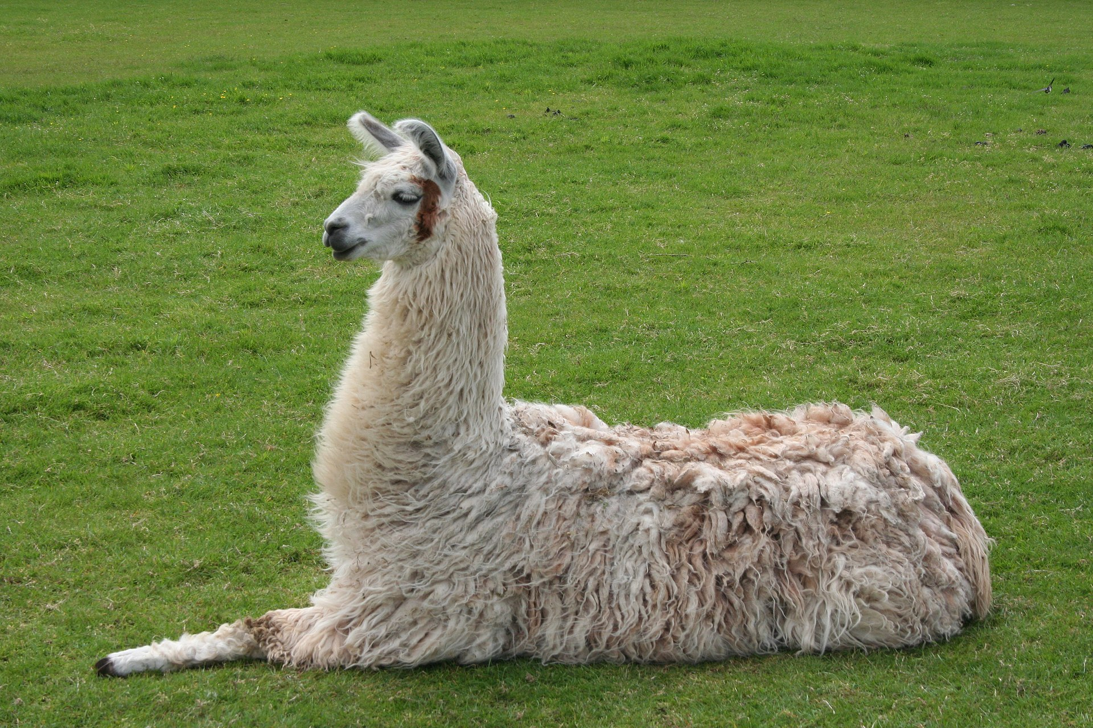
大型語言模型參數量非常多
Source: Inside language models (from GPT-4 to PaLM) – Dr Alan D. Thompson – Life Architect
Source:https://commons.wikimedia.org/wiki/File:Llama_lying_down.jpg

Slide 5
GPU Memory Estimated (Model weights)
以 Llama 2-7B 為例，且儲存參數的精度為 float 32 (FP32)：
在 float 32 (FP32) 的情況下，1 個參數需要 4 bytes 儲存
-> 7B = 70億個參數 = 7,000,000,000 * 4 bytes = (扣掉3個逗號從B換成GB) 28GB

Slide 6
數值範圍比較
1 個 byte = 4 個 bits
數值類型名稱 | PyTorch dtype | 數值範圍 | Bit數 | Byte數
float32 | torch.float32 | 約 ± 3.4e38 | 32 | 4
float16 | torch.float16 | 約 ± 6.5e4 | 16 | 2
int8 | torch.int8 | -128 ~ 127 | 8 | 1
uint8 | torch.uint8 | 0 ~ 255 | 8 | 1
int4 | x | -8 ~ 7 | 4 | 0.5
uint4 | x | 0 ~ 15 | 4 | 0.5
u: unsigned (無號，代表數值只有正的)
https://youtu.be/b4TRssMHBj4?si=OoAyVi6m52SFQDjS

Slide 7
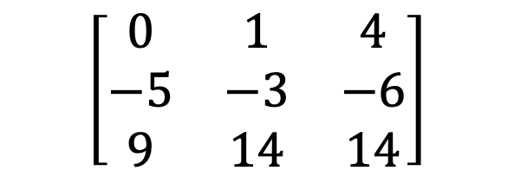
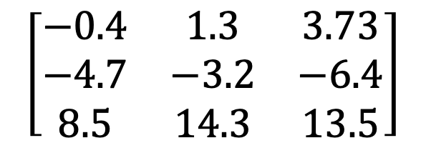
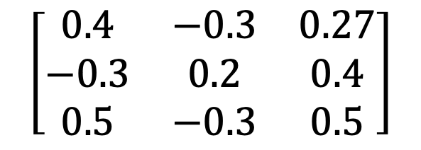
Introduction to Quantization (量化)
(這頁只是示意圖，數值不精準)
$$\left[\begin{matrix}−0.4 & 1.3 & 3.73 \\ −4.7 & −3.2 & −6.4 \\ 8.5 & 14.3 & 13.5\end{matrix}\right]$$
降低儲存精度
$$\left[\begin{matrix}0 & 1 & 4 \\ −5 & −3 & −6 \\ 9 & 14 & 14\end{matrix}\right]$$
FP32
int8
36 bytes
8 bytes
32-bit floating point (FP32): 1個值需要4個bytes才能儲存
8-bit Integer (int8): 1個值需要
1個bytes才能儲存
$$\left[\begin{matrix}0.4 & −0.3 & 0.27 \\ −0.3 & 0.2 & 0.4 \\ 0.5 & −0.3 & 0.5\end{matrix}\right]$$
誤差：

Slide 8
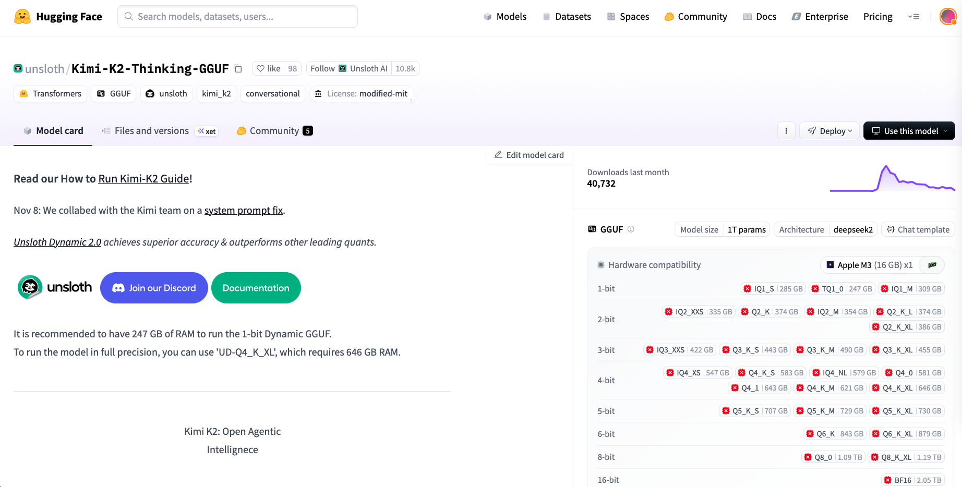
量化後的模型非常常見
https://huggingface.co/unsloth/Kimi-K2-Thinking-GGUF

Slide 9
GPU Memory Estimated (Model weights)
以 Llama 2-7B 為例，且儲存參數的精度為 float 32 (FP32)：
在 float 32 (FP32) 的情況下，1 個參數需要 4 bytes 儲存
-> 7B = 70億個參數 = 7,000,000,000 * 4 bytes = (扣掉3個逗號從B換成GB) 28GB
模型 | 參數量 | Memory (FP32) | Memory (FP16)
DeepSeek v3 | 685B | 2740 GB | 1370 GB
Llama 4 Scout | 109B | 436 GB | 218 GB
GPT-2 XL | 1.5B | 6 GB | 3 GB

Slide 10

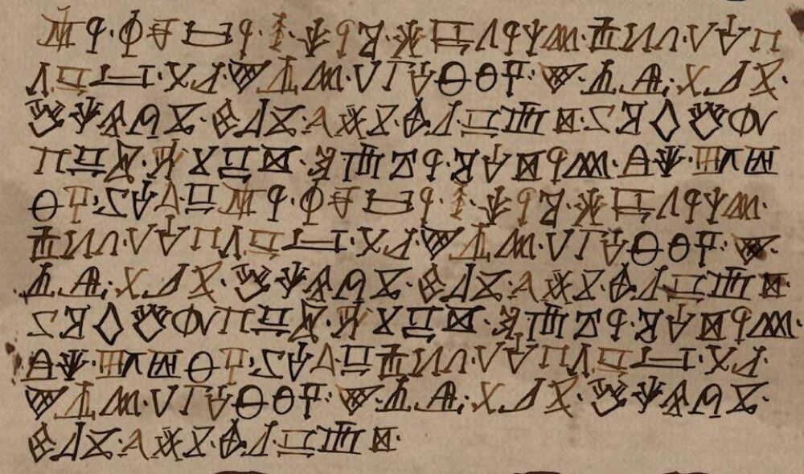
讓大型語言模型適用於你的任務？
📚
翻譯、聊天、寫故事 …
💪
醫學資料、少數語言、網路上查不到的知識
⚠️
解決方案：增加提示詞 或 訓練語言模型
Figure source: https://gameofthrones.fandom.com/wiki/High_Valyrian?file=Nekesse_Valyrio.jpg

Slide 11
GPU Memory Estimated (Full Fine-tuning)
Llama 2-7B 16-bit float, max_length (seq) = 4096, hidden_size = 4096, batch_size (bs) = 1
 | 算法 | Memory (概略)
CUDA | - | 1 GB
Model weights | size(float) * N_{parameter} | 14 GB
Gradients | size(float32) * N_{trainable} | 28 GB
Hidden states | size(float) * seq * hidden_size * L | 1 GB
Optimizer states (Adam) | 2 * size(float32) * N_{trainable} | 56 GB
L : Number of layers in model (eq. 32 layers)
Estimate: ~100 GB
*NVIDIA 5090: 32GB

Slide 12
有沒有可能只微調 LLM 一部分的參數呢？
Trainable
Freeze
Trainable
👍
Full Fine-tuning Update all model parameters
Parameter-efficient Fine-tuning (PEFT) Update a small subset of model parameters

Slide 13
GPU Memory Estimated (PEFT)
假設我們只更新 2% 的參數
Llama 2-7B 16-bit float, max_length (seq) = 4096, hidden_size = 4096, batch_size (bs) = 1
 | 算法 | Memory
CUDA | - | 1 GB
Model weights | size(float) * N_{parameter} | 14 GB
Gradients | size(float32) * N_{trainable} | 28*0.02 = 0.56 GB
Hidden states | ~size(float) * seq * hidden_size * L | 1 GB
Optimizer states (Adam) | 2 * size(float32) * N_{trainable} | 56*0.02 = 1.12 GB
L : Number of layers in model (eq. 32 layers)
Estimate: 17.68 GB
*NVIDIA 3090: 24 GB

Slide 14
PEFT Outline
Adapters
LoRA
Prefix-Tuning
BitFit
LoRA: Low-Rank Adaptation
https://huggingface.co/docs/peft/index

Slide 15
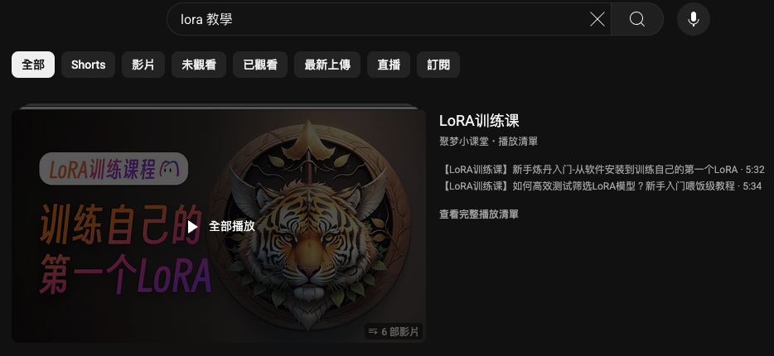


LoRA is common …

Slide 16
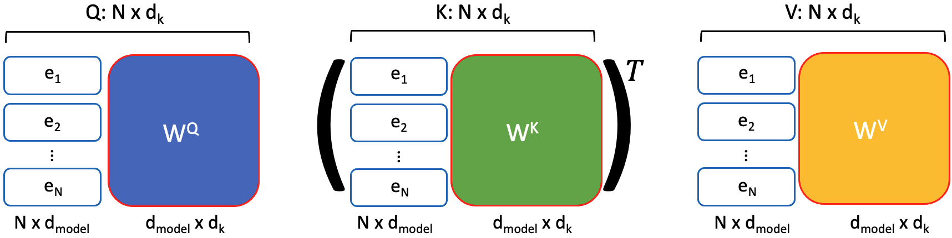
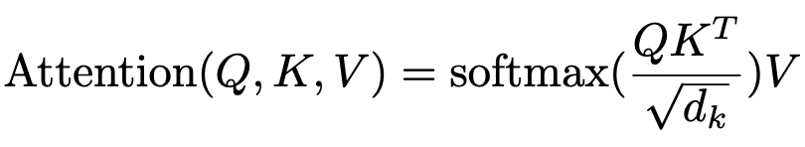
[Prerequisite] Weights in Transformer layers
Transformer layers
Also weights here
Layer Norm
Feed Forward
xN
Layer Norm
Multi-Head
Self Attention
Text & Position Embed

Slide 17















[Recap] MLP is composed of weight matrices
$$x_{1}$$
$$w_{1,1}$$
$$w_{1,2}$$
$$w_{2,1}$$
$$× \left[\begin{matrix}w_{1,1} & w_{1,2} \\ w_{2,1} & w_{2,2} \\ w_{3,1} & w_{3,2}\end{matrix}\right]$$
$$x_{2}$$
$$\left[\begin{matrix}x_{1} & x_{2} & x_{3}\end{matrix}\right]$$
$$+ bias$$
$$w_{2,2}$$
$$w_{3,1}$$
$$w_{3,2}$$
$$ℝ^{1×3}$$
$$ℝ^{3×2}$$
$$ℝ^{2}$$
$$x_{3}$$
輸入層
輸出層

Slide 18
[Prerequisite] 矩陣分解
大矩陣
W_{big} ∈ ℝ^{d×d}
小矩陣
W_{b} ∈ ℝ^{r×d}
小矩陣
W_{a} ∈ ℝ^{d×r}
d = 1000
r = 10
參數量
1000*1000 = 1百萬
1000*10 + 10*1000 = 20000

Slide 19
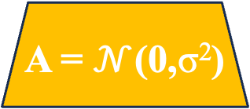
LoRA: Low-Rank Adaptation
只有黃色部分會被訓練
α 是超參數
Original
LoRA
h
h
α
Pretrained
Weights
W ∈ ℝ^{dxd}
Pretrained
Weights
W ∈ ℝ^{dxd}
B = 0
ℝ^{r×d}
r
A = $𝒩$(0,σ²)
ℝ^{d×r}
x
x
d
d
Hu, Edward J., et al. "LoRA: Low-Rank Adaptation of Large Language Models." International Conference on Learning Representations. 2021.

Slide 20
為什麼 LoRA 要這樣做？
大矩陣
W_{big} ∈ ℝ^{d×d}
小矩陣
W_{b} ∈ ℝ^{r×d}
小矩陣
W_{a} ∈ ℝ^{d×r}
d = 1000
r = 10
參數量
1000*1000 = 1百萬
1000*10 + 10*1000 = 20000
訓練參數太多
訓練參數少，僅有 2%

Slide 21
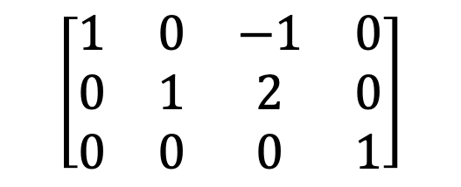
Low-Rank 的部分在哪？(1)
✅
✅
✅
$$\left[\begin{matrix}1 & 0 & −1 & 0 \\ 0 & 1 & 2 & 0 \\ 0 & 0 & 0 & 1\end{matrix}\right]$$
✅ : Linearly-independent vectors
rank = 3
rank 大小最多等於 column vectors (或 row vectors) 的數量
Reduced row-echelon form

Slide 22
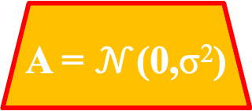
Low-Rank 的部分在哪？(2)
LoRA
h
α
Pretrained
Weights
W ∈ ℝ^{dxd}
B = 0
ℝ^{r×d}
r
A = $𝒩$(0,σ²)
d > r 的情況下 (通常 d>> r)，A 或 B 的 rank 通常遠小於 W 的 rank
故為 low-rank 的由來
ℝ^{d×r}
x
d

Slide 23
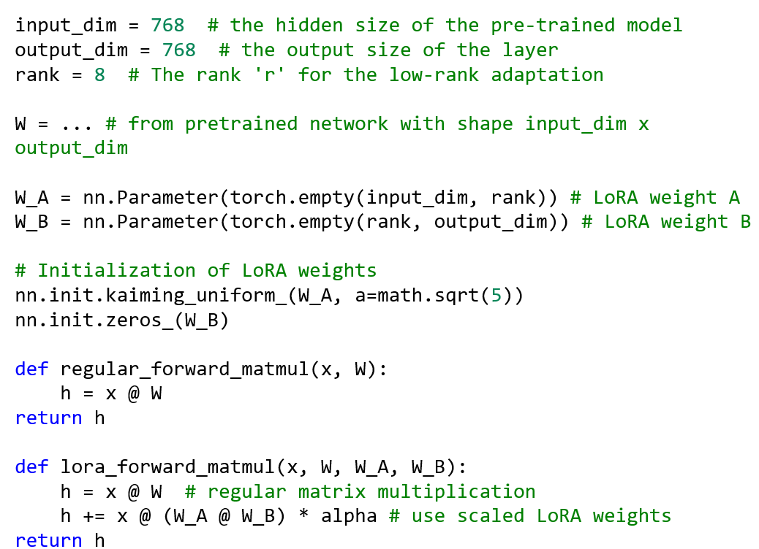

LoRA: Low-Rank Adaptation (w / pseudo code)
Pseudocode:
h
α
Pretrained
Weights
W ∈ ℝ^{dxd}
B = 0
r
A = $𝒩$(0,σ²)
d
x
Hu, Edward J., et al. "LoRA: Low-Rank Adaptation of Large Language Models." International Conference on Learning Representations. 2021.

Slide 24
[注意事項] LoRA 的問題
r 的數值大小需要手動調整
r 越小，訓練參數量越少
相較於原本沒有 LoRA 的模型，LoRA 其實會讓 inference 速度變慢
h
α
Pretrained
Weights
W ∈ ℝ^{dxd}
B = 0
r
A = $𝒩$(0,σ²)
d
x

Slide 25
可不可以不要外加？(Adapter 作法)
Adapter: Parameter-Efficient Transfer Learning for NLP. ICML 2019
h
優點：模型設計更靈活
缺點：
直接變更了模型架構 (串聯)
-> 計算時間比 LoRA 長
B
Transformer Layer
A
x
d

Slide 26
[注意事項] LoRA 的問題
r 的數值大小需要手動調整
r 越小，訓練參數量越少
相較於原本沒有 LoRA 的模型，LoRA 其實會讓 inference 速度變慢
訓練和 inference 時，大模型的部分其實還是被載入記憶體…
h
α
Pretrained
Weights
W ∈ ℝ^{dxd}
B = 0
r
A = $𝒩$(0,σ²)
d
x

Slide 27
QLoRA: Quantized LoRA
只有黃色部分會被訓練
α 是超參數
Original
QLoRA
h
h
α
Pretrained
Weights
W ∈ ℝ^{dxd}
Pretrained
Weights
W ∈ ℝ^{dxd}
B = 0
ℝ^{r×d}
16-bit
32-bit /
16-bit
4-bit
r
A = $𝒩$(0,σ²)
ℝ^{d×r}
16-bit
x
x
d
d
Dettmers, Tim, et al. "Qlora: Efficient finetuning of quantized llms." NeurIPS 2023.

Slide 28
[注意事項] QLoRA
記憶體使用量：QLoRA < LoRA
模型效能：QLoRA <= LoRA

Slide 29
Quantization 方式
🧊 Post-training Quantization
(PTQ)
在模型訓練好之後，直接將權重轉成低精度，不重新訓練
🔥 Quantization-aware Training (QAT)
在訓練過程中就模擬量化的影響，讓模型學會適應低精度

Slide 30
PTQ 與 QAT 比較
 | 🧊 PTQ | 🔥 QAT
何時做量化？ | 模型訓練完之後 | 訓練過程中就模擬量化
需不需再訓練？ | ❌ 有 pre-trained model 就可 | ✅
最後模型表現 | 較差 (轉換後精度越低，表現越差) | 較好
實作難易度 | 較簡單 | 較難

Slide 31
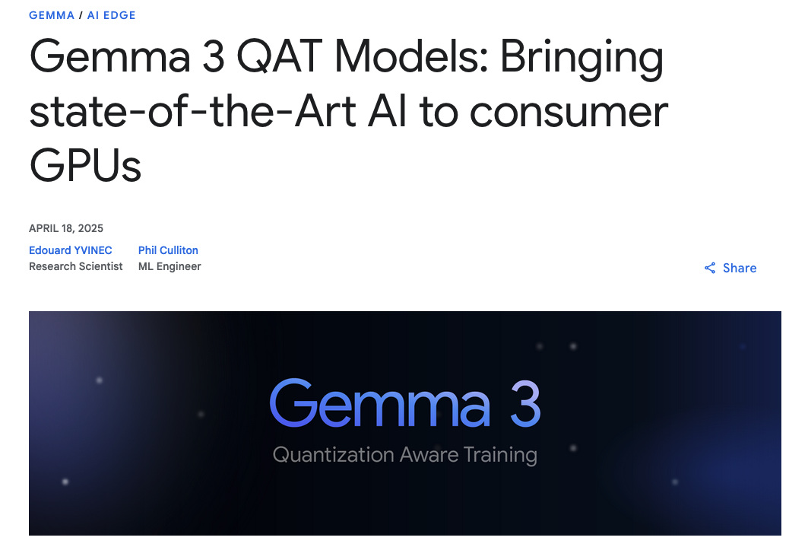
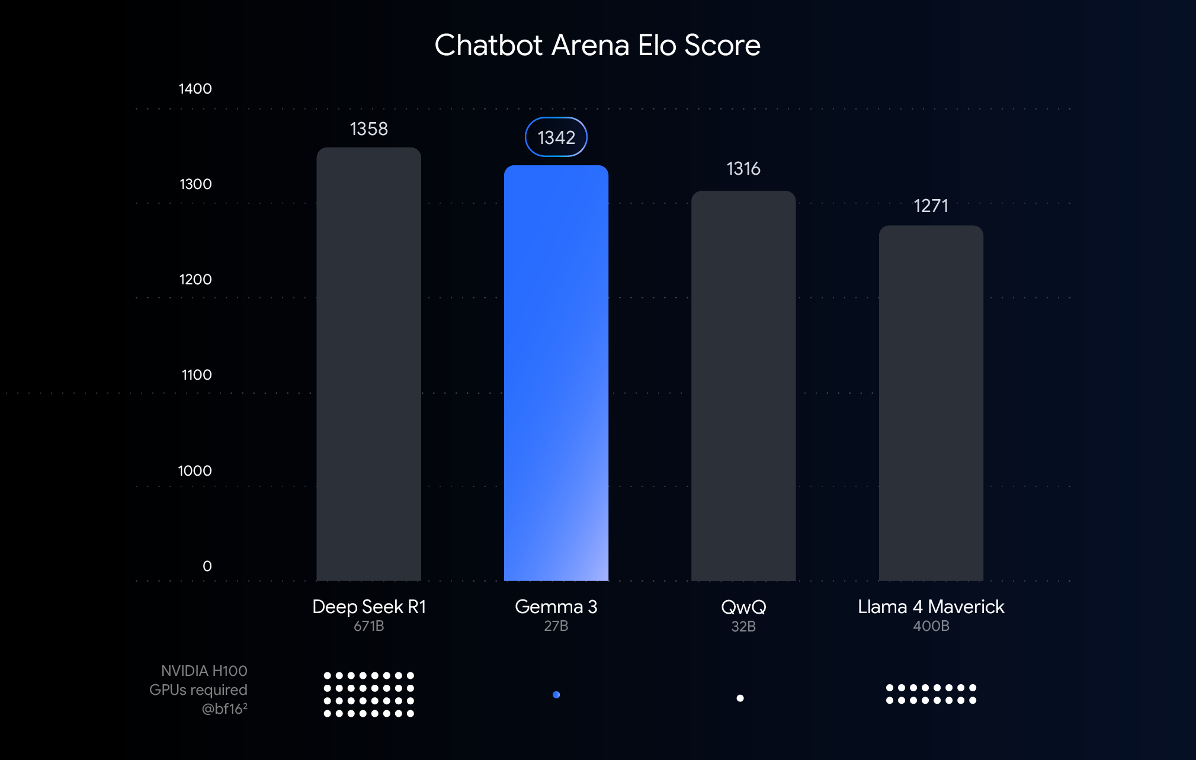
Gemma 3 QAT
Figure source: https://developers.googleblog.com/en/gemma-3-quantized-aware-trained-state-of-the-art-ai-to-consumer-gpus/

Slide 32
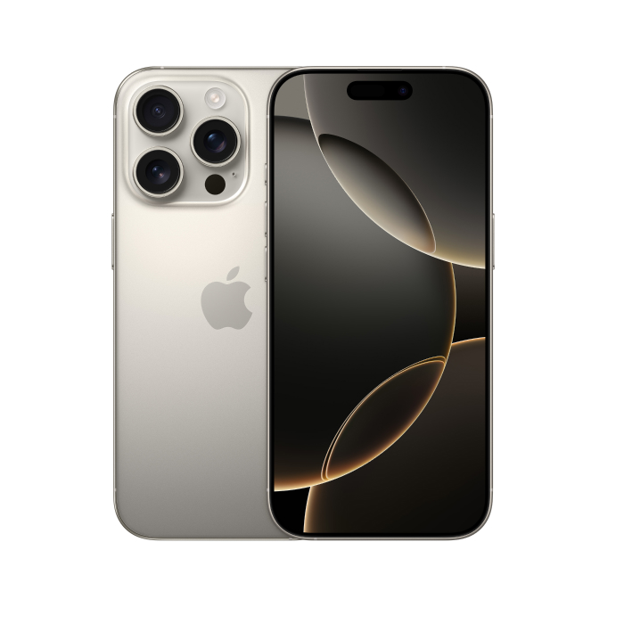
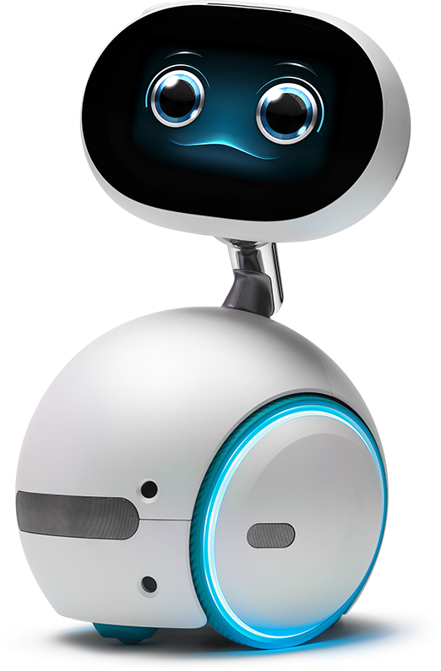
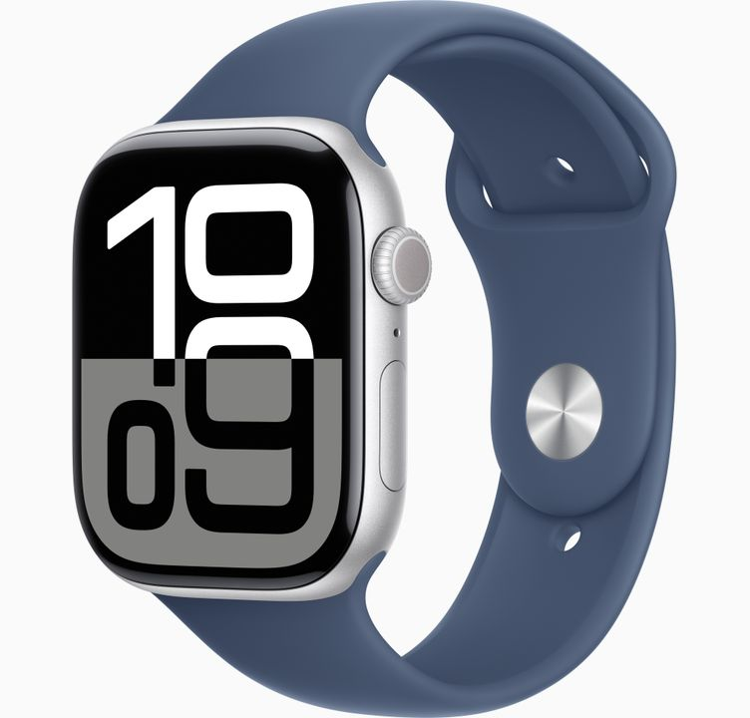

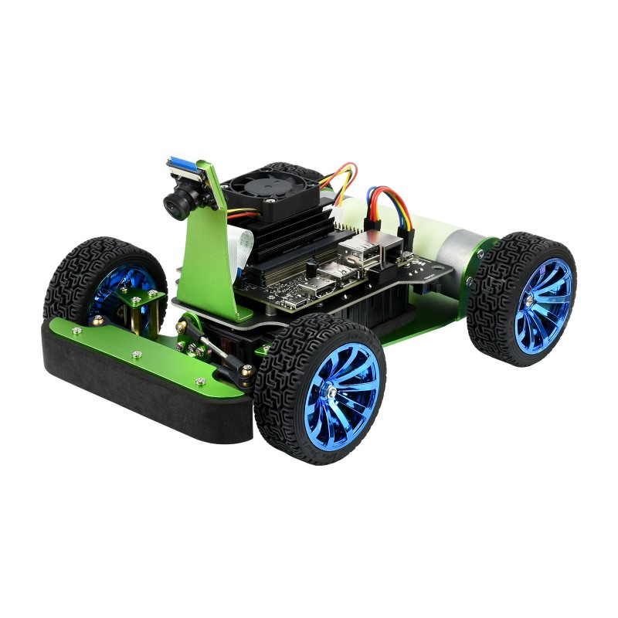
How about model compression?

Slide 33
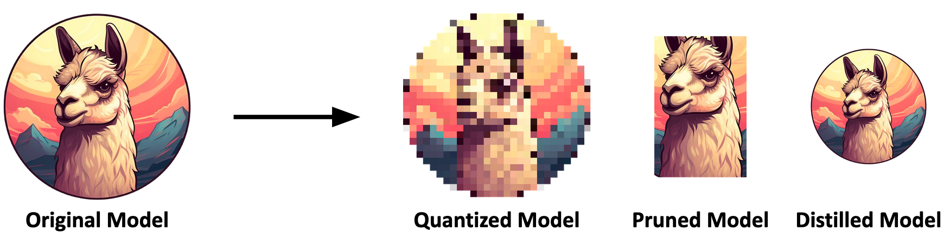
Comparison: What is Model Compression?
Figure credit: yxhong-tw

Slide 34
PEFT vs. Model compression
 | PEFT | Model Compression
目標 | 讓模型適應新的任務， 但模型大小不變 | 加速模型運算或模型儲存空間
相較於原始模型的改變內容 | 插入少量可訓練參數 | 減少整體模型結構或權重
參數更新 | 只更新少量新參數 | 先減少整體模型結構後針對新的模型進行訓練
使用情境 | 需要模型學會新的任務時 | 手機、邊緣裝置

Slide 35
Previous Videos of Model Compression
https://youtu.be/Qqyo9U2JRBQ?si=V9F_nNm44dijmYKc
https://youtu.be/luBa01XYoBc?si=8Hj8fUUI6RwPPI1j
https://youtu.be/dpE6LyIGU9w?si=5XBdr-JDJaHojoJD

Slide 36
Announcements

Slide 37
Project checkpoints
Week 9: 確定各組的題目
Week 12: 進度報告 PPT (5 pages)
Week 14: 進度報告 PPT (5+5 pages), Presentations (selected teams)
Week 16: Final presentations for all teams
Week 16-17: 繳交書面報告以及程式碼

Slide 38
Week 14 之前要繳交什麼？
前5頁：Checkpoint1 原始簡報內容 (如有需要，可修改，不需要與Checkpoint1完全一樣)
後5頁 (或更多)：新進度補充
實作的方法介紹 (代表各組需完成初步實作)，可以包含：
資料前處理、模型介紹、訓練策略 (如 loss function、optimizer、scheduler 等) 等…
實驗結果比較 (含實驗設定說明)
Kaggle Leaderboard 名次 (請截圖貼到pptx中)
時程規劃 (再來還要測試什麼？用表格列出未來 1–2 週內的預定測試與安排)
針對 Checkpoint2 之前的小組分工細節

Slide 39
Checkpoint 2 繳交注意事項
一組繳交一份，請上傳至 E-Learning
檔名：DL_teamN_checkpoint2.pdf 或 DL_teamN_checkpoint2.pptx
Deadline:
2025/12/02 星期二 23:59 前
(如果你想要 Week 14 進行口頭報告) -> 2025/12/01 星期一 18:00 前
將於 2025/12/02 星期二中午 12:00 前公布 Week 14 進行報告的組別
報告內容同前一頁的項目規範，可以自行精簡

Slide 40
Project 各個階段分數佔比
Final Project 佔學期總成績 40%
查核點 (週次) | 對象: 繳交內容 | 分數佔比
Checkpoint1 (Week 12) | All teams: 進度報告 PPT (5 pages)檔案 | 5%
Checkpoint2 (Week 14) | All teams: 進度報告 PPT (5+5 pages*)檔案 Selected teams: 取6組 (1題目2組) 於課堂中報告，1組10min | 5%
Checkpoint3 (Week 16) | All teams: 最終口頭報告 | 15%
Checkpoint4 (Week 16-17) | All teams: 書面報告檔案 (含程式碼)、小平台 (optional) | 15%
W14報告組別可得Checkpoint1和Checkpoint2滿分
*繼承Checkpoint1內容+實作

Slide 41
Thank you!
Instructor: 林英嘉
✉️ yjlin@cgu.edu.tw
TA: 劉美辰
✉️ m1461014@cgu.edu.tw

